Slide 1

Grid Coin
Outline
Research
Strategy

Slide 2
Index
Outline
Preface
Grid Coin
Grid Computing
Research
Grid Computing
Business Target
Competitor
Strategy
Grid Market
Pricing Model
Announcing

Slide 3
Outline
Preface
Grid Coin
Grid Computing

Slide 4
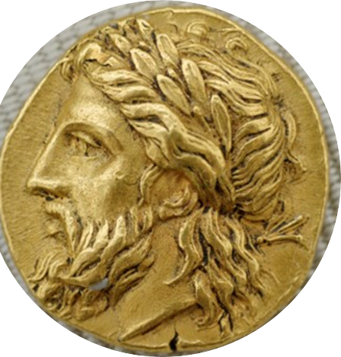
1. Preface
신의 언어: 수학
신의 재화: 연산력
신의 화폐: Grid Coin
진정한 Grid Computing 을 실현하고
Grid Market 을 만들어서
Grid Coin 을 발행하자

Slide 5
2. Grid Coin
Market
중개 시장
매매를 중개하고 수수료 수취
Consumer
타인의 자원을 구매하여
Grid Computing 시스템을 구성
Supplier
자신의 연산력 자원을 판매
그 대가로 돈을 받음

Slide 6
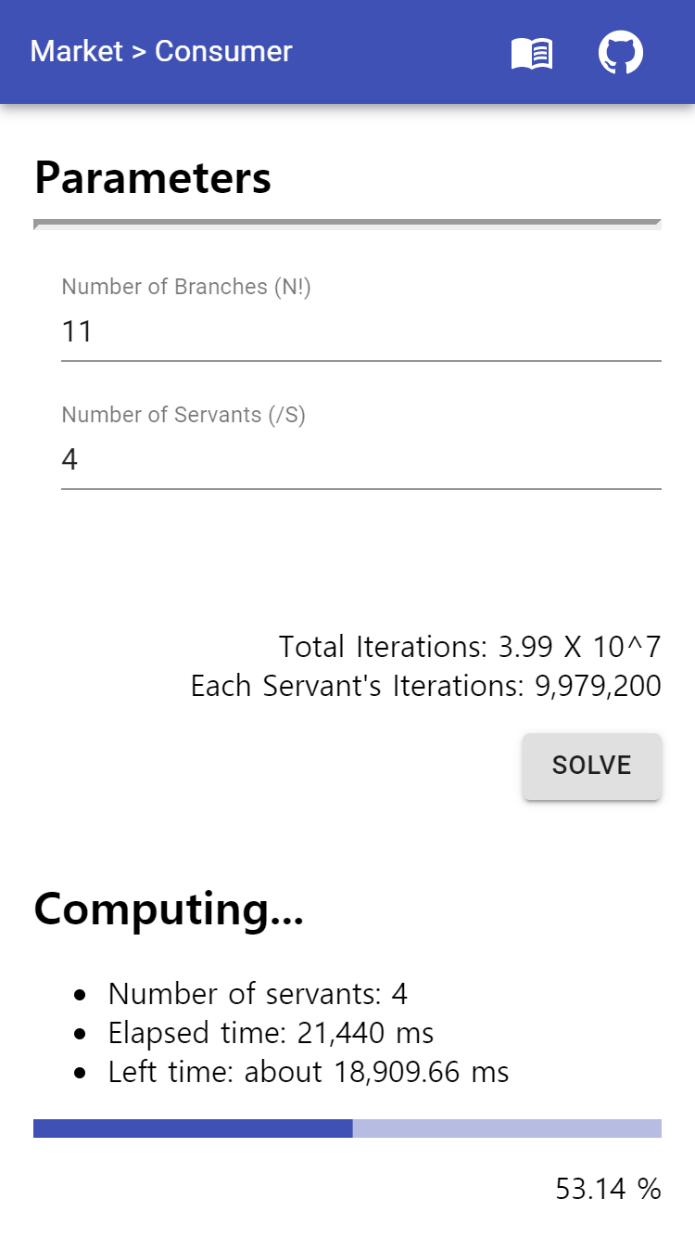
Demo Application
아래 사이트에서 체험해볼 수 있다.
http://samchon.org/market
사용 예시
Supplier 창을 4 개 열고
Consumer 에서 SOLVE 클릭

Slide 7
3. Grid Computing
Grid Market
Supplier 의 확보도 중요하지만
Consumer 의 확보 또한 중요함
Consumer 들을 지원, Grid Computing 을 쉽게 만들 수 있어야 함
TGrid
Consumer 에 대한 가장 확실한 지원책
https://tgrid.com
Grid Computing 시스템을 매우 쉽게 만들 수 있다.

Slide 8
Research
Grid Computing
Business Target
Competitors

Slide 9

1. Grid Computing
언제나 전도유망하다 함
내가 초등학생 때부터
늘 듣던 이야기
언제나 미래의 기술처럼 치부됨
하지만 쉬이 활성화되지 않음
구현이 매우 어렵기 때문이며
비용우위에 있지도 않음

Slide 10
2. Business Target
Service Provider 들을 대상으로 할 것
Google AdSense
잘 벌면 시간당 10 원
보통은 3~4 원
못 벌면 소수점 단위도 가능함
Grid Market Supplier
시간당 50 ~ 100 원
광고보다 효율이 훨씬 좋다
따라서 다량의 Supplier 확보 가능

Slide 11
2. Business Target
Consumer 는 저절로 확보될 것
아래 장점이 실현되면
Grid Computing 자체도 활성화됨
Grid Coin 은 그 주역이 될 것
Service Provider 들을 통하여
다량의 Consumer 를 싼 값에 확보
TGrid 를 통하여
Grid Computing 의 구현 난이도를 낮춤

Slide 12
3. Competitors – SONM
Consumer
자유 프로그래밍 불가
오로지 SONM 이 제공해주는 API 만 사용 가능
Supplier
프로그램을 설치해야 함
따라서 자발적인 참여자만 모집할 수 있음
사업성이 없다

Slide 13
3. Competitors – iEXEC
국내 업체 CONUN 도 동일한 방식
Consumer
자유 프로그래밍 가능
단, 각 Supplier 별로
Docker Terminal 계정을 받는 형태
모든 설치, 설정을 직접 해줘야 함
Supplier
Docker 를 설치
Docker Terminal 을 Consumer 에게 제공
설치해야 할 프로그램이 GB 단위

Slide 14
Strategy
Grid Market
Pricing Model
Announcing

Slide 15
1. Grid Market
현재의 Market Demo 에
정책을 입히고
비즈니스 모델을 개발하여
상용화시켜야 함
기본 개념은 변하지 않는다

Slide 16
2. Pricing Model
mean: 성능의 평균치
sigma: 성능의 표준편차
risk: 접속의 불안정도
수식의 기본 골자는 아래와 같다
P = mean / (sigma * risk)

Slide 17
3. Announcing
Service Provider
Consumer

Slide 18
Q&A
Grid Market

